Slide 1

共享单车|竞品分析报告
用科技推动出行进化
@杨腾飞
176 3397 9607

Slide 2
1
研究背景
2
产品分析
目录
3
运营分析
CONTENT
4
初步总结

Slide 3



1
研究背景
1.1
1.2
1.3
行业背景
分析目的
竞品简介

Slide 4
1.1 行业背景
政治环境
经济环境
2015年“共享经济”被正式纳入国家政策中
多地政府出台政策支持共享单车发展和规范共享单车使用行为
多地政府限制市内共享单车投放总量
P
查询隔年共享单车市场规模
以excel图表形式呈现
E
S
技术环境
社会环境
技术要求
单车制造技术
移动支付技术
GPS定位车辆技术
LBS(地理位置服务)技术
3G或4G网络与云端保持通信技术
利用大数据预测各个运营网格的共享单车供需需求
精准调度车辆
解决现有车辆淤积、坏损率高的问题
保障车况良好的车辆出现在市民需要的地方
随着社会环保意识、健康意识加强，消费者偏向绿色、经济、健康的骑行代步，这为共享单车的发展提供了市场条件。
共享单车的使用缓解城市交通拥堵，解决居民最后3公里出行，降低了自行车丢失风险
T

Slide 5
1.2 分析目的
01
初步了解共享出行大行业
02
初步了解共享出行领域的玩家
03
初步了解业务流程
04
为入职哈啰出行数据运营团队做准备

Slide 6
1.3 竞品简介
产品 | 上线时间 | 首次上线城市 | 运营企业 | 其他产品 | 登陆方式 | 保险
ofo小黄车 | 2015年6月1日 | 在北大成功获得 2000量共享单车 | 北京拜克洛克科技有限公司 | 公主车 沙滩车 二八车 | ofoAPP 滴滴出行
哈啰单车 | 2016年12月6日 | 厦门 | 上海钧正网络科技有限公司 | 助力车 景区车 顺风车 | 哈啰出行APP 支付宝 | 2016/12/26 与中国平安达成合作
美团单车 （摩拜单车） | 2016年4月22日 | 申城 | 美团LBS平台单车事业部 | mobike lite 风轻扬 | 美团APP 摩拜单车APP | 因车辆故障 质量缺陷或瑕疵， 方可赔偿
青桔单车 | 2018年1月25日 | 成都 | 滴滴出行 | ofo 小蓝单车 出租车 专车 滴滴快车 代驾 大巴 | 滴滴出行APP 微信小程序 | 共享单车 意外伤害保险、 意外伤害保险
数据来源：百度百科、各公司官网

Slide 7
2
产品分析
2.1
2.2
2.3
数据对比
硬件对比
软件对比

Slide 8
2.1 数据对比
数据来源：

Slide 9
2.2 产品硬件-技术含量
产品 | 刹车 | 轮胎 | 通信 | 定位 | 其它
ofo Curve | 前轮夹刹 后轮报刹 | 主打超轻跑鞋理念 PU实心内胎 +传统外胎 | GMS NFC 蓝牙 手机靠近开锁 | GPS 北斗定位系统 | 车架一体式护链罩
哈啰单车3.5 | 双刹车系统 前鼓刹+后随动闸制动 | 免维护发泡实心轮胎 | 智能语音系统 GPS模块、SIM卡、 六轴陀螺仪等硬件 进行双向通信 | GPS+北斗+基站三重定位 | 真空一体发泡坐垫 可调节座椅 全铝合金车架
美团单车7.0 | 前后轴承花鼓刹车 可达到5年免维护 | 橙色蜂窝状实心轮胎 | GMS、GPRS通信 | GPS 北斗定位系统 | 轴传动 单摆臂 银色车筐 座椅可调节（但需要扳手）
青桔单车 | 柱拉杆式锁紧方式 |  |  |  | 三面折角形反光片
数据来源：百度百科、各公司官网

Slide 10
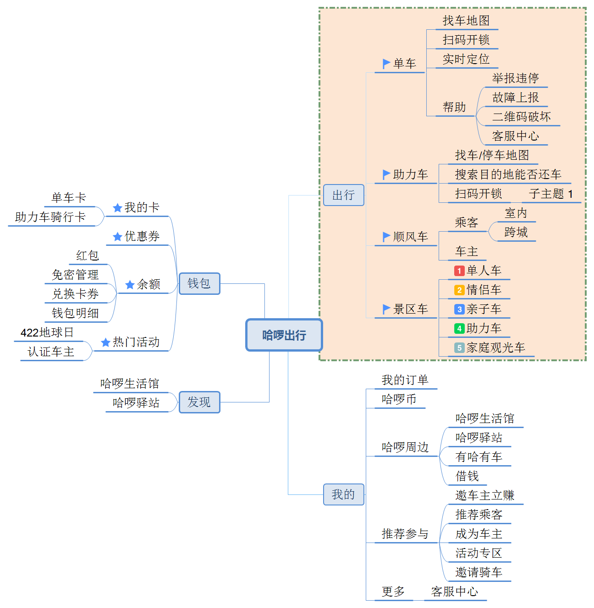

2.3 产品软件-逻辑架构
软件版本：哈啰 5.13.0
设备型号：魅族Note5
操作系统：Android

Slide 11
2.4 产品软件-软件功能
功能 | 登录方式 | 押金 | 开锁 | 关锁 | 故障上报 | 违规举报 | 支付方式
ofo小黄车 | ofo APP 滴滴出行APP | 95元充余额免押； 交99元押金（可退）； 师生专享免押金； 滴滴出行APP平台扫码需要支付押金 | 扫码； 输入单车编码； 蓝牙开锁 | 手动关锁 | 车锁、刹车、链条、 踏板、车牌、坐垫、轮胎、其他 | 上私锁、乱停车 | 支付宝 微信支付 翼支付 云闪付
哈啰单车 | APP 支付宝 | 全国芝麻分650以上免押金 | 扫码； 智能语音提醒 | 手动关锁 智能语音提醒 | 坐垫、车头、脚踏、车把、 刹车、挡泥板、车锁、链条、 二维码、加私锁、坐垫调节、其它 | 加私锁、停楼道内、 停车库、 停小区、其它 | 支付宝 微信支付
美团单车 | APP 美团 微信小程序 | 免押 | 扫码； 输入编号开锁； 蓝牙开锁 | 手动关锁 | 锁、刹车、链条、脚踏、 二维码、车把、车轮、其它部位 | 加私锁、车停楼道、 车停小区、车停车库、 车身有广告、其它部位 | 微信
青桔单车 | 滴滴出行APP 微信小程序 | 实名认证免押金 | 扫码； 输入编号开锁； 蓝牙开锁 | 手动关锁 | 锁、刹车、链条、脚踏、 二维码、车把、车轮、其它部位 | 加私锁、车停楼道、 车停小区、车停车库、 车身有广告、其它部位 | 支付宝 微信 QQ钱包 一网通银行卡 滴滴免密支付

Slide 12
3
运营分析

Slide 13




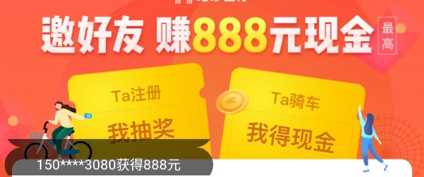


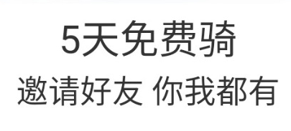

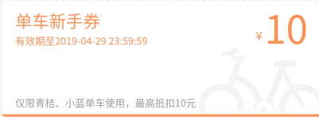

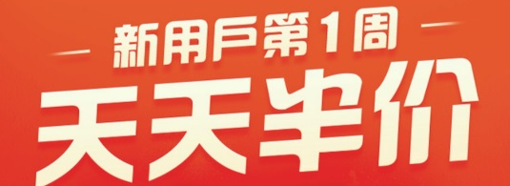


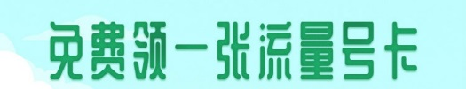
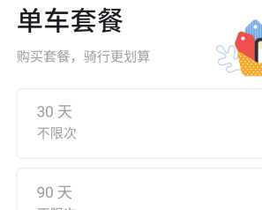
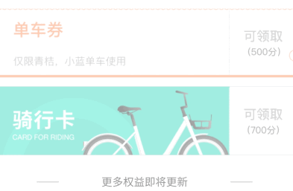
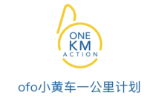
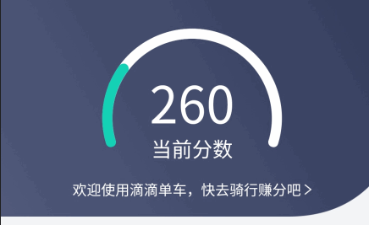


拉新
月卡低至4折
激活
近期无活动
集卡
抽奖
行为分
兑换
公
益
留存
转化
哈啰驿站
月卡季卡
自动包月
金融服务
金融服务
金融服务

Slide 14
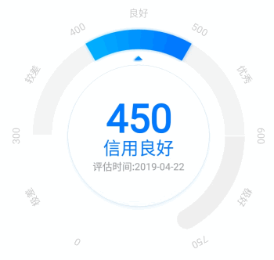
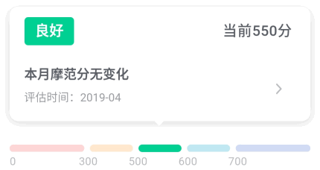
用户运营-习惯培养
共建安全、文明、绿色出行
哈啰信用分
每周更新
5个等级
新注册用户450
滴滴行为分
每月更新
新注册用户260
摩范分
每月更新
5个等级
新注册用户550

Slide 15
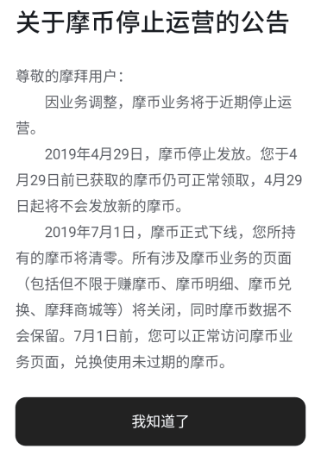

运营变动

Slide 16
4
初步总结

Slide 17
单车业务流程
单车制造
单车投放
单车停放、运行
单车维护
z

Slide 18
精细化运营是企业的发展方向
重资产
ofo
节流
开源
共享单车企业是重资产的模式
追求短期经济效益不可取
需解决好押金方面的问题，否则对于企业运营将形成较大风险
租金收入
广告收入
跨界营销
变现模式需要探索
运用大数据
精准调度车辆

Slide 19
感谢您的观赏
THANKS FOR YOUR WATCHING

